Slide 1
Interpretar una fracción como división escribiendo los residuos como fracciones
2
Lección 2
Pregunta clave
¿Cómo podemos escribir ecuaciones de división que incluyan un residuo? ¿Por qué?
Notes:
Agenda
Fluidez 10 min
Presentar 10 min
Aprender 30 min
Igualar números mixtos y fracciones mayores que 1
Seleccionar una estrategia y dividir
Grupo de problemas
Concluir 10 min

Slide 2
Fluidez
Contar en la recta numérica
Video Contar de un tercio en un tercio en la recta numérica: del 0 al 4
Notes:
[Haga clic en el nombre del video en la diapositiva para acceder al video].
[Muestre la recta numérica].
¿Qué unidad fraccionaria muestra la recta numérica? Levanten la mano cuando sepan la respuesta.
Usen la recta numérica para contar hacia delante de un tercio en un tercio hasta 12 tercios. Empiecen diciendo 0 tercios. ¿Comenzamos?
[Muestre las fracciones en la recta numérica, una a la vez, mientras sus estudiantes cuentan].
Ahora, vuelvan a contar hacia delante de un tercio en un tercio. Esta vez, expresen las fracciones como números enteros cuando sea posible. Empiecen diciendo 0. ¿Comenzamos?
[Muestre las fracciones en la recta numérica, una a la vez, mientras sus estudiantes cuentan].
Ahora, vuelvan a contar hacia delante de un tercio en un tercio. Esta vez, expresen las fracciones como números enteros y números mixtos cuando sea posible. Empiecen diciendo 0. ¿Comenzamos?
[Muestre los números en la recta numérica, una a la vez, mientras sus estudiantes cuentan].

Slide 3
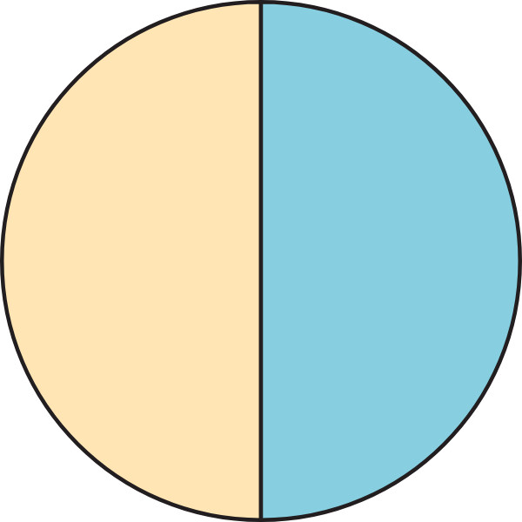
Fluidez
Respuesta a coro: Partes iguales (1 de 12)
Notes:
[Cada vez que haga una pregunta, espere hasta que la mayor parte de la clase haya levantado la mano y, luego, dé la señal para que respondan].
Levanten la mano cuando sepan la respuesta a cada pregunta. Esperen mi señal para decir la respuesta.
[Muestre un círculo dividido en mitades].
¿En cuántas partes iguales está dividido el modelo?
¿Qué unidad fraccionaria muestra el modelo?
¿Cuántos medios forman 1 entero?
¿Cuántos medios forman 2 enteros?

Slide 4
Fluidez
Respuesta a coro: Partes iguales (2 de 12)
Notes:
[Muestre dos círculos divididos en medios].

Slide 5
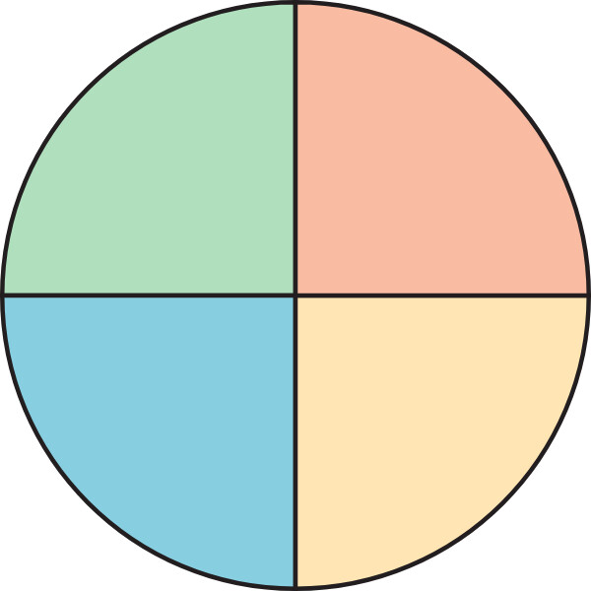
Fluidez
Respuesta a coro: Partes iguales (3 de 12)
Notes:
Levanten la mano cuando sepan la respuesta a cada pregunta. Esperen mi señal para decir la respuesta.
[Muestre un círculo dividido en 4 cuartos].
¿En cuántas partes iguales está dividido el modelo?
¿Qué unidad fraccionaria muestra el modelo?
¿Cuántos cuartos forman 1 entero?
¿Cuántos cuartos forman 2 enteros?

Slide 6
Fluidez
Respuesta a coro: Partes iguales (4 de 12)
Notes:
[Muestre dos círculos divididos en 4 cuartos].

Slide 7
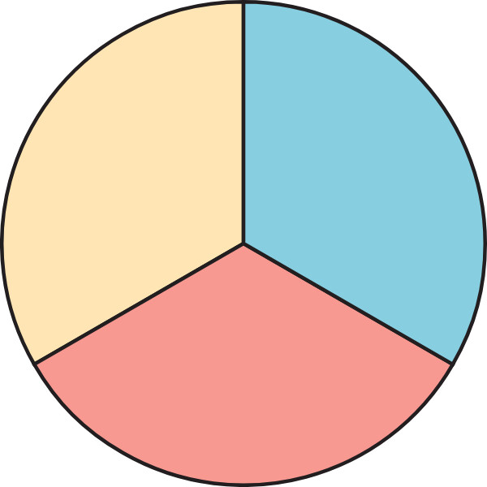
Fluidez
Respuesta a coro: Partes iguales (5 de 12)
Notes:
Levanten la mano cuando sepan la respuesta a cada pregunta. Esperen mi señal para decir la respuesta.
[Muestre un círculo dividido en 3 tercios].
¿En cuántas partes iguales está dividido el modelo?
¿Qué unidad fraccionaria muestra el modelo?
¿Cuántos tercios forman 1 entero?
¿Cuántos tercios forman 2 enteros?

Slide 8
Fluidez
Respuesta a coro: Partes iguales (6 de 12)
Notes:
[Muestre dos círculos divididos en 3 tercios].

Slide 9

Fluidez
Respuesta a coro: Partes iguales (7 de 12)
Notes:
Levanten la mano cuando sepan la respuesta a cada pregunta. Esperen mi señal para decir la respuesta.
[Muestre un cuadrado dividido en mitades].
¿En cuántas partes iguales está dividido el modelo?
¿Qué unidad fraccionaria muestra el modelo?
¿Cuántos medios forman 1 entero?
¿Cuántos medios forman 2 enteros?

Slide 10
Fluidez
Respuesta a coro: Partes iguales (8 de 12)
Notes:
[Muestre dos cuadrados divididos en medios].

Slide 11

Fluidez
Respuesta a coro: Partes iguales (9 de 12)
Notes:
Levanten la mano cuando sepan la respuesta a cada pregunta. Esperen mi señal para decir la respuesta.
[Muestre un cuadrado dividido en 3 tercios].
¿En cuántas partes iguales está dividido el modelo?
¿Qué unidad fraccionaria muestra el modelo?
¿Cuántos tercios forman 1 entero?

Slide 12
Fluidez
Respuesta a coro: Partes iguales (10 de 12)
Notes:
[Muestre dos cuadrados divididos en 3 tercios].

Slide 13

Fluidez
Respuesta a coro: Partes iguales (11 de 12)
Notes:
Levanten la mano cuando sepan la respuesta a cada pregunta. Esperen mi señal para decir la respuesta.
[Muestre un cuadrado dividido en 4 cuartos].
¿En cuántas partes iguales está dividido el modelo?
¿Qué unidad fraccionaria muestra el modelo?
¿Cuántos cuartos forman 1 entero?
¿Cuántos tercios forman 2 enteros?

Slide 14
Fluidez
Respuesta a coro: Partes iguales (12 de 12)
Notes:
[Muestre dos cuadrados divididos en 4 cuartos].

Slide 15
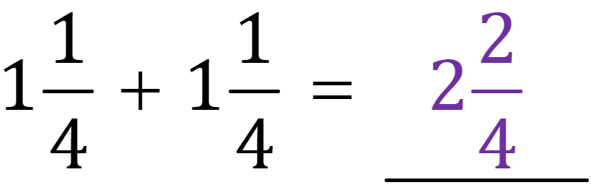
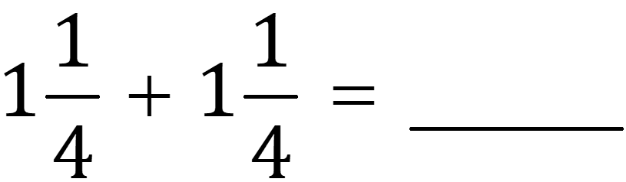
Fluidez
Intercambio con la pizarra blanca: Sumar números mixtos (1 de 7)
La animación comienza aquí; presione la barra de espacio para ver la respuesta.
La animación termina aquí.
Notes:
[Muestre ].
Escriban la ecuación y complétenla. Cuando sea posible, reescriban la suma como un número entero.
[Dé tiempo a sus estudiantes para que trabajen. Cuando la mayoría de la clase haya terminado, dé la señal para que muestren sus pizarras blancas. Ofrezca una retroalimentación específica en el momento. Si hay estudiantes que necesitan corregir su trabajo, valide brevemente sus correcciones después].
[Muestre la respuesta].
[Repita el proceso con la siguiente secuencia]:

Slide 16
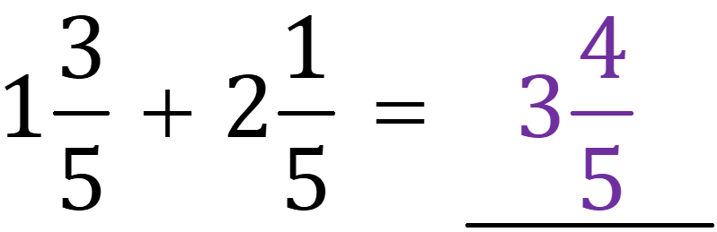
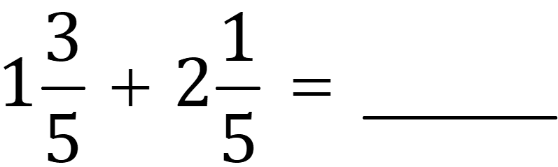
Fluidez
Intercambio con la pizarra blanca: Sumar números mixtos (2 de 7)
La animación comienza aquí; presione la barra de espacio para ver la respuesta.
La animación termina aquí.
Notes:
[Muestre ].
Escriban la ecuación y complétenla. Cuando sea posible, reescriban la suma como un número entero.
[Muestre la respuesta].

Slide 17
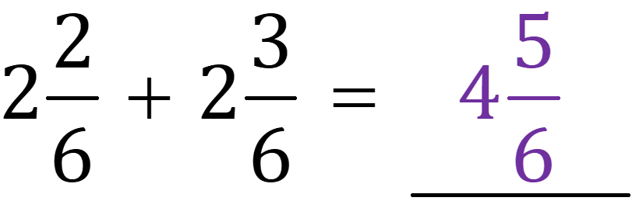
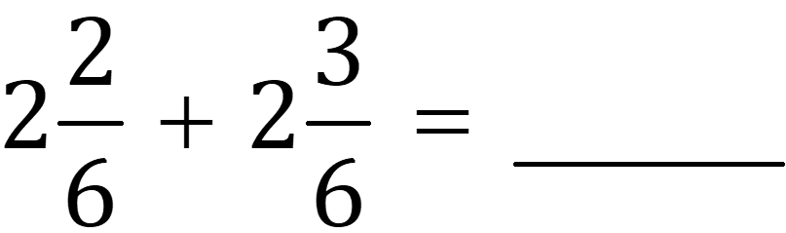
Fluidez
Intercambio con la pizarra blanca: Sumar números mixtos (3 de 7)
La animación comienza aquí; presione la barra de espacio para ver la respuesta.
La animación termina aquí.
Notes:
[Muestre ].
Escriban la ecuación y complétenla. Cuando sea posible, reescriban la suma como un número entero.
[Muestre la respuesta].

Slide 18
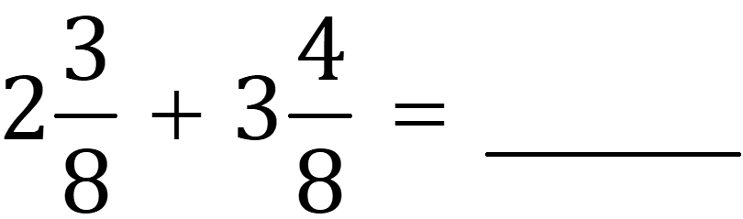
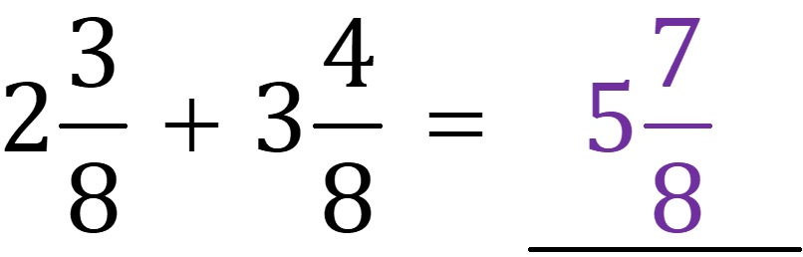
Fluidez
Intercambio con la pizarra blanca: Sumar números mixtos (4 de 7)
La animación comienza aquí; presione la barra de espacio para ver la respuesta.
La animación termina aquí.
Notes:
[Muestre ].
Escriban la ecuación y complétenla. Cuando sea posible, reescriban la suma como un número entero.
[Muestre la respuesta].

Slide 19
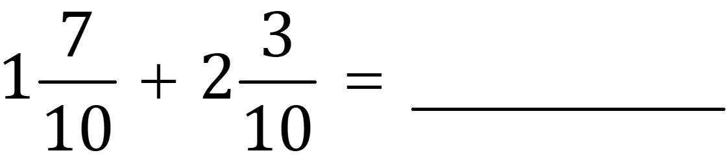
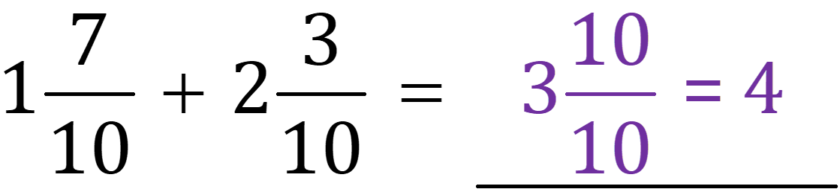
Fluidez
Intercambio con la pizarra blanca: Sumar números mixtos (5 de 7)
La animación comienza aquí; presione la barra de espacio para ver la respuesta.
La animación termina aquí.
Notes:
[Muestre ].
Escriban la ecuación y complétenla. Cuando sea posible, reescriban la suma como un número entero.
[Muestre la respuesta].

Slide 20
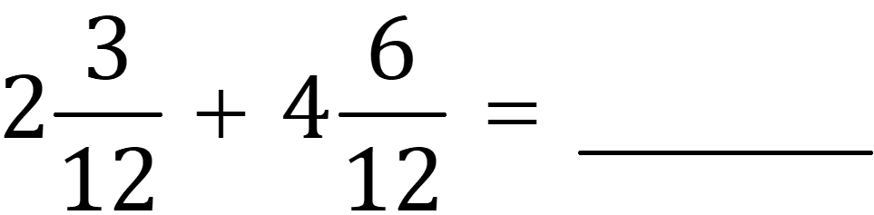
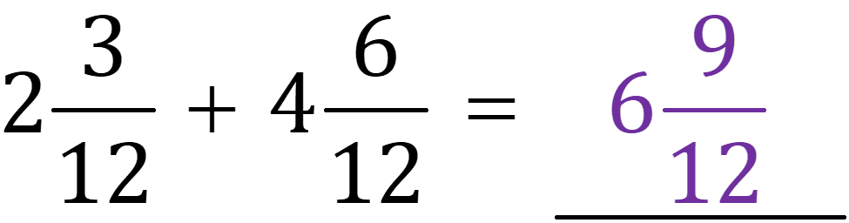
Fluidez
Intercambio con la pizarra blanca: Sumar números mixtos (6 de 7)
La animación comienza aquí; presione la barra de espacio para ver la respuesta.
La animación termina aquí.
Notes:
[Muestre ].
Escriban la ecuación y complétenla. Cuando sea posible, reescriban la suma como un número entero.
[Muestre la respuesta].

Slide 21
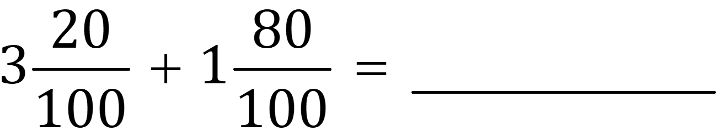
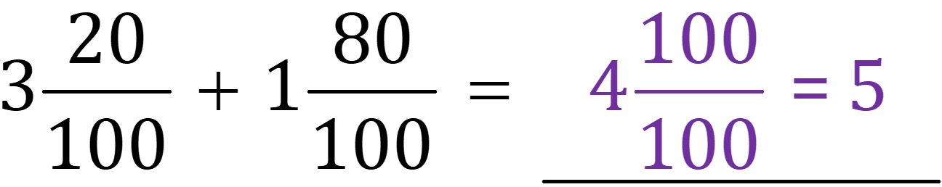
Fluidez
Intercambio con la pizarra blanca: Sumar números mixtos (7 de 7)
La animación comienza aquí; presione la barra de espacio para ver la respuesta.
La animación termina aquí.
Notes:
[Muestre ].
Escriban la ecuación y complétenla. Cuando sea posible, reescriban la suma como un número entero.
[Muestre la respuesta].

Slide 22


Presentar
Modelo A
Modelo B
Notes:
[Presente los modelos. Invite a la clase a analizarlos].
[Guíe una conversación sobre los modelos con preguntas como las siguientes].
¿Qué observan?
¿Qué te preguntas?
[Presente el trabajo que van a hacer en el siguiente segmento para establecer una transición].
Los modelos muestran diferentes formas de pensar en cómo repartir unidades en partes iguales. Hoy, relacionaremos repartir unidades en partes iguales con la división con residuos.

Slide 23

Aprender
Igualar números mixtos y fracciones mayores que 1
Notes:
[Distribuya cinco notas adhesivas y un par de tijeras a cada estudiante].
Imaginen que 4 personas quieren repartir 5 brownies en partes iguales. ¿Cada persona recibe más o menos que 1 brownie?
¿Qué expresión de división podemos escribir para representar 4 personas que comparten 5 brownies en partes iguales?
¿Cómo sabemos que la expresión que representa la situación es 5 ÷ 4 y no 4 ÷ 5?
Como hicimos antes, podemos usar nuestra pizarra blanca y las notas adhesivas para representar la situación.
Cada nota adhesiva representa 1 brownie. Usen sus materiales para mostrar cómo 4 personas podrían repartir 5 brownies en partes iguales.
[Recorra el salón de clases y supervise el trabajo. Busque estudiantes que aborden los modelos de formas diferentes. Es esperable que haya quienes dibujen círculos para representar a las personas y, luego, dividan cada nota adhesiva en cuartos, mientras que puede haber quienes primero distribuyan 4 notas adhesivas enteras entre las personas].
[Seleccione dos estudiantes que aborden los modelos de forma diferente para que compartan cómo distribuyeron los brownies. Mientras sus estudiantes comparten, muestre o dibuje sus representaciones para que las vea toda la clase. Si nadie sugiere una de las representaciones de la edición para la enseñanza, preséntelas como propias].
Sasha, ¿cómo dividiste los brownies?
Podemos escribir cuántos brownies recibe cada persona como un número mixto: .
¿Qué ecuación de división podemos escribir para representar el método de Sasha para repartir los brownies?
[Escriba 5 ÷ 4 = ].
Lacy, ¿cómo dividiste los brownies?
¿Qué ecuación de división podemos escribir para representar el método de Lacy para repartir los brownies?
[Escriba 5 ÷ 4 = ].
[Invite a la clase a usar la rutina Pensar-Trabajar en parejas-Compartir para analizar si es igual a y cómo lo saben].
[Si sus estudiantes no ofrecen esta opción como una posible explicación de cómo saben que y son iguales, considere pedirles que corten dos notas adhesivas en cuatro tiras iguales cada una y coloquen 5 tiras de notas adhesivas o encima de 1 entero y 1 tira de notas adhesivas o , para mostrar concretamente que son iguales].
Mostremos cómo 5 brownies pueden repartirse, en partes iguales, entre 4 personas usando la forma vertical.
[Registre 5 ÷ 4 de manera vertical y pida a sus estudiantes que hagan lo mismo en sus pizarras blancas. Pídales que continúen con el registro mientras usted demuestra cómo dividir en forma vertical].
¿Cuántos brownies enteros puede recibir cada persona si se reparten 5 brownies entre 4 personas?
[Registre 1 en el cociente].
¿Cuántos brownies se distribuyen si se da 1 brownie a cada una de las 4 personas?
[Registre 4 debajo del dividendo].
¿Cuántos brownies quedan para repartir?
[Registre 1 para la diferencia 5 − 4].
¿Se puede repartir 1 brownie, en partes iguales, entre las 4 personas? ¿Cómo?
¿Cuál es el número total de brownies que recibe cada persona?
[Escriba debajo de la forma vertical].
Entonces, sabemos que 5 ÷ 4 =. Pero, ¿cómo obtenemos a partir del trabajo en forma vertical? Antes, ¿cuál hubieran dicho que es el cociente de 5 ÷ 4 según la forma vertical de trabajo?
[Señale las partes de la forma vertical para el siguiente planteamiento según lo crea necesario].
En nuestro modelo y nuestro trabajo en forma vertical, podemos ver que se pueden compartir 5 brownies entre 4 personas si se da a cada persona 1 brownie. Como estamos repartiendo brownies y no un objeto como un libro, podemos repartir 1 brownie restante, en partes iguales, entre 4 personas. ¿Cómo podemos repartir el brownie restante?
¿Cuánto brownie más recibe cada persona del brownie restante?
Como cada persona recibe otro brownie, podemos expresar el residuo con otro nombre como . Cada persona recibe un total de brownies.
Como sabemos la relación que hay entre las fracciones y la división, podemos expresar los residuos como fracciones y completar las ecuaciones de división como 5 ÷ 4 = .
[Si hay suficiente tiempo, continúe practicando con el siguiente ejemplo].
Imaginen que 4 personas quieren repartir 10 brownies en partes iguales.
[Invite a la clase a usar la rutina Pensar-Trabajar en parejas-Compartir para analizar en qué se parece y en qué se diferencia esta situación de la situación anterior de repartir brownies].
¿Qué expresión de división representa 4 personas que comparten 10 brownies en partes iguales?
Como el dividendo en esta expresión es el doble de la cantidad en la situación anterior, ¿qué pueden concluir sobre el número de brownies que recibe cada persona?

Slide 24
Aprender
Seleccionar una estrategia y dividir
Adesh entrena para una carrera de relevos de 22 millas. Compite en un equipo formado por 4 personas. Cada integrante del equipo corre el mismo número de millas. ¿Cuántas millas correrá cada integrante?
Notes:
[Pida a sus estudiantes que vayan al problema 1 en sus libros. Lea el planteamiento en voz alta mientras sus estudiantes siguen la lectura].
[Luego, haga las siguientes preguntas para ayudar a sus estudiantes a entender el problema].
¿Cuál es el número de integrantes que tiene el equipo?
¿Qué sabemos sobre las 4 personas que integran el equipo?
¿Cuál es el número total de millas de la carrera?
Queremos dividir 22 millas, en partes iguales, entre 4 integrantes. ¿Qué expresión de división representa esta situación?
¿Qué estrategias podemos usar para resolver este problema?
[Considere hacer las siguientes preguntas:
¿Qué tipo de dibujo sería útil?
¿Por qué eligieron utilizar este modelo o esta estrategia? ¿Funcionó bien?
¿Qué materiales podrían ayudarles a resolver este problema?]
[Pida a sus estudiantes que resuelvan el problema de forma independiente usando sus propias estrategias. Recorra el salón de clases y busque estudiantes que usen diferentes estrategias].
[Confirme la respuesta. Seleccione dos estudiantes que abordaron el problema de forma diferente para explicar sus razonamientos. Luego, use los siguientes planteamientos]:
Cuando dividen rectángulos o cortan notas adhesivas, ¿tiene sentido distribuir millas enteras entre los 4 integrantes primero? ¿Por qué?
Cuando muestran la división en forma vertical, ¿cuál es el cociente y el residuo para 22 ÷ 4? ¿Qué representan en la historia?
¿Cuál es la ecuación de división completa que coincide con la historia?
¿Por qué podemos escribir la respuesta como ?
¿Podemos escribir la respuesta como ? ¿Por qué?

Slide 25
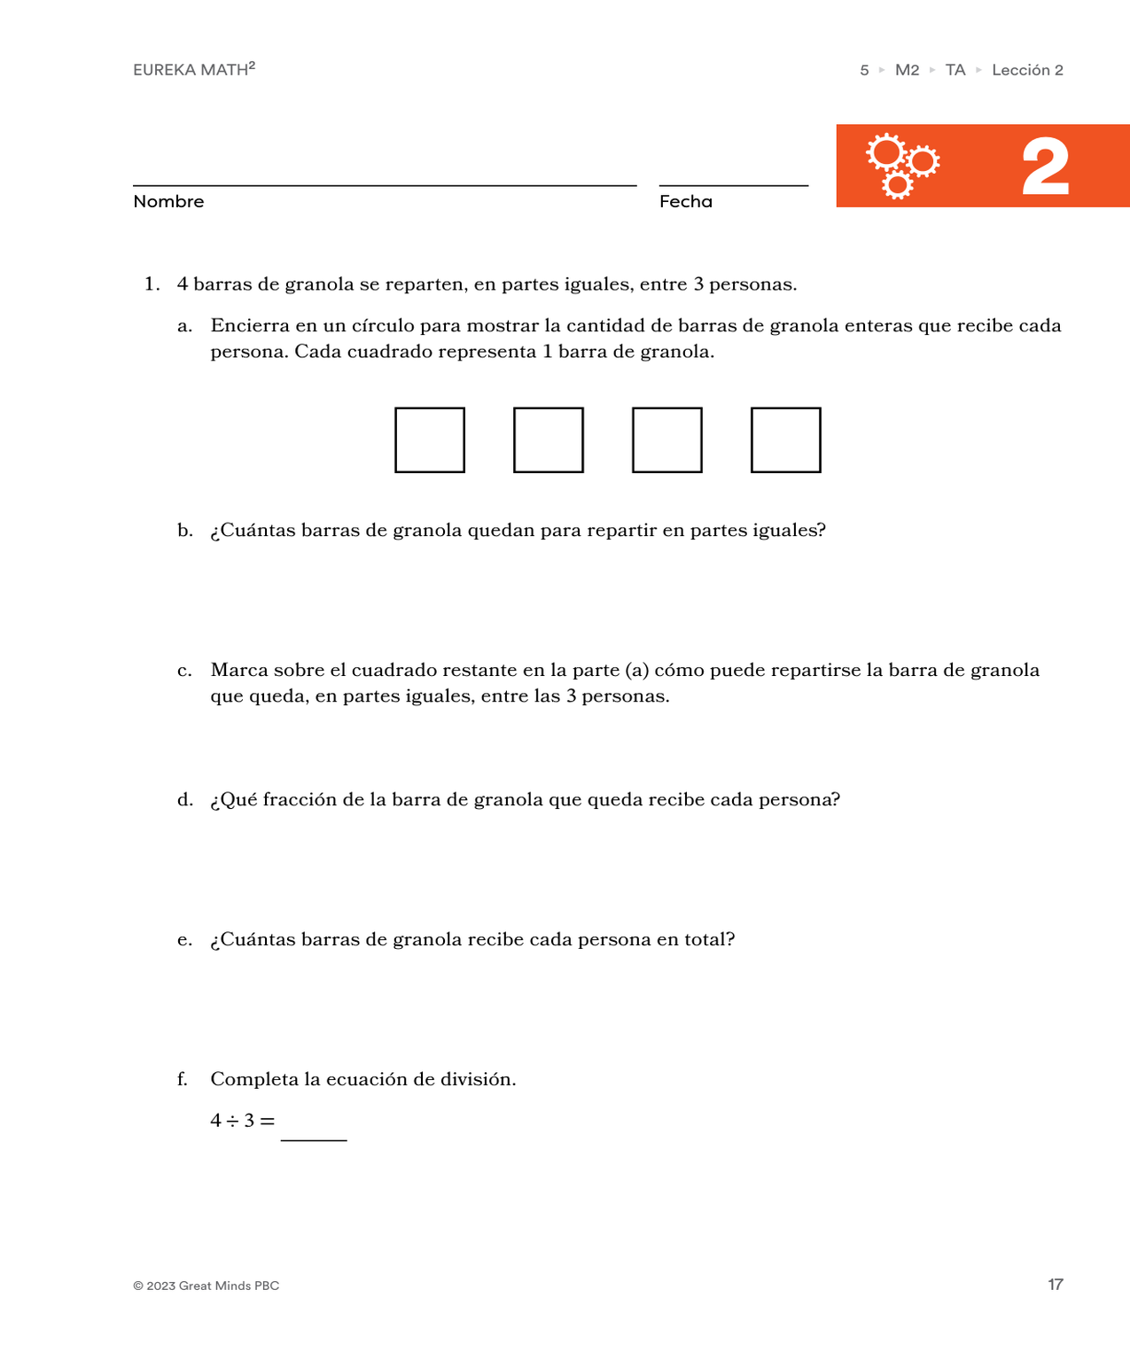
Aprender
Grupo de problemas (1 de 3)
Notes:
[Para mostrar una versión de tamaño completo de esta imagen, acceda al PDF en la plataforma digital].
[Diferencie el grupo de problemas seleccionando problemas que cada estudiante pueda terminar de forma independiente dentro del tiempo dado. Los problemas están organizados de simples a complejos].

Slide 26
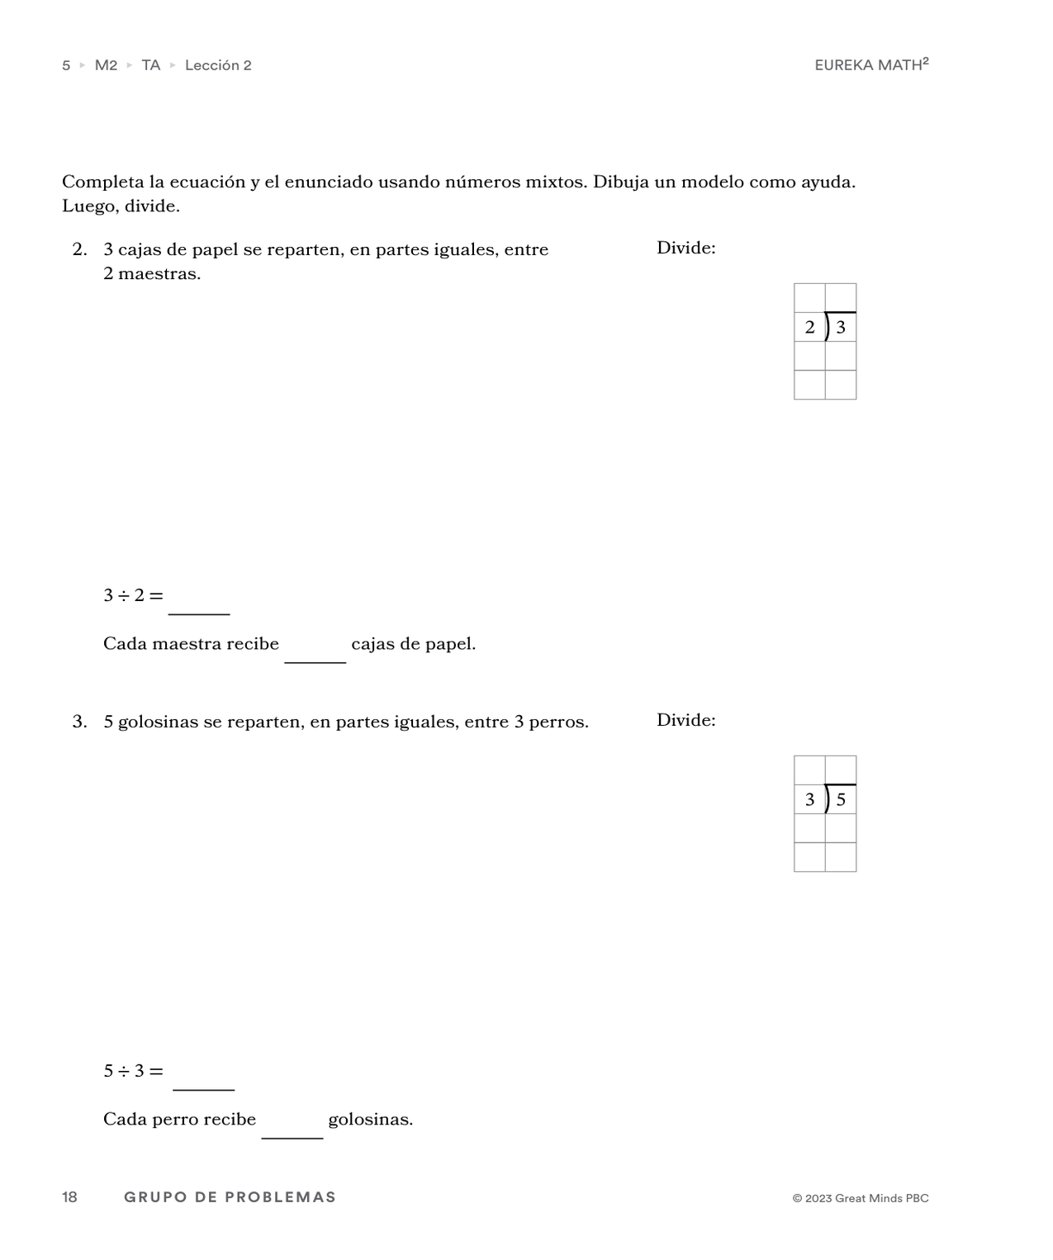
Aprender
Grupo de problemas (2 de 3)
Notes:
[Para mostrar una versión de tamaño completo de esta imagen, acceda al PDF en la plataforma digital].
[Diferencie el grupo de problemas seleccionando problemas que cada estudiante pueda terminar de forma independiente dentro del tiempo dado. Los problemas están organizados de simples a complejos].

Slide 27
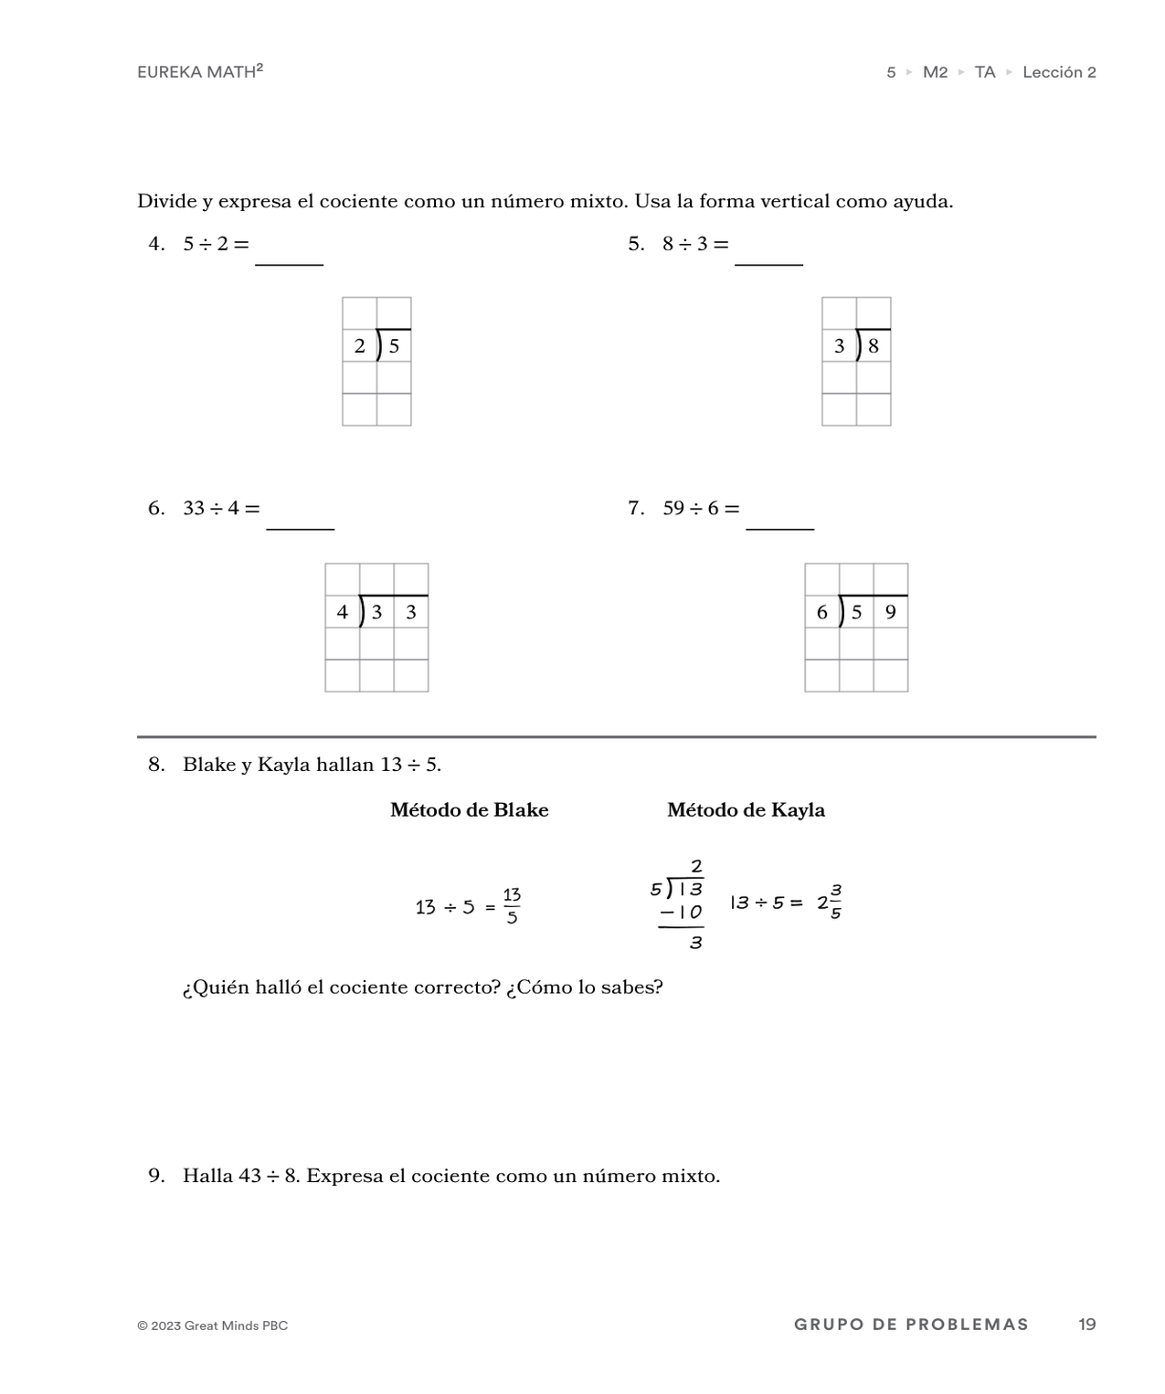
Aprender
Grupo de problemas (3 de 3)
Notes:
[Para mostrar una versión de tamaño completo de esta imagen, acceda al PDF en la plataforma digital].
[Diferencie el grupo de problemas seleccionando problemas que cada estudiante pueda terminar de forma independiente dentro del tiempo dado. Los problemas están organizados de simples a complejos].

Slide 28
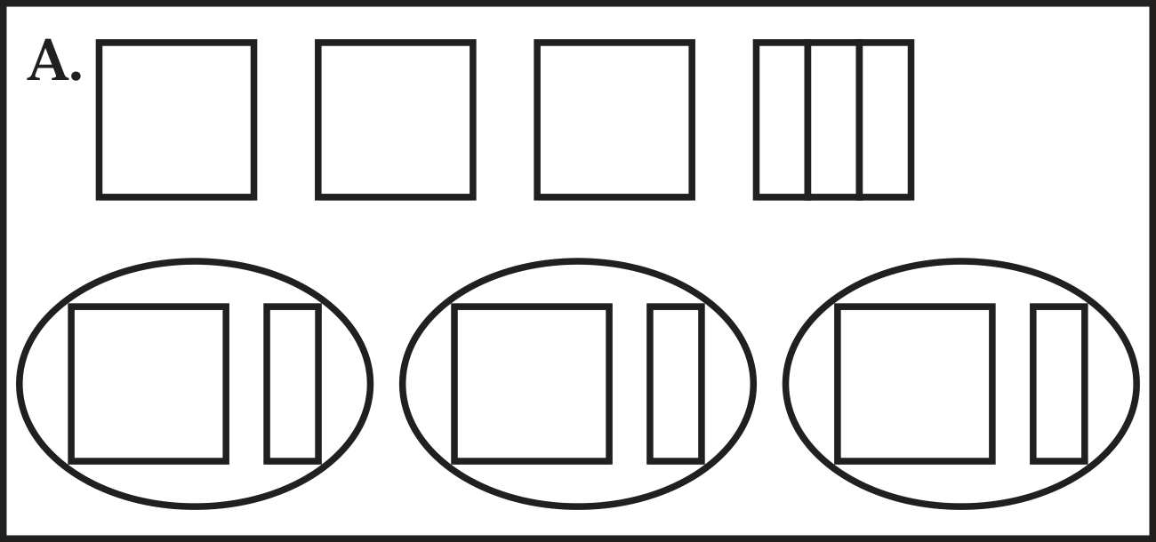
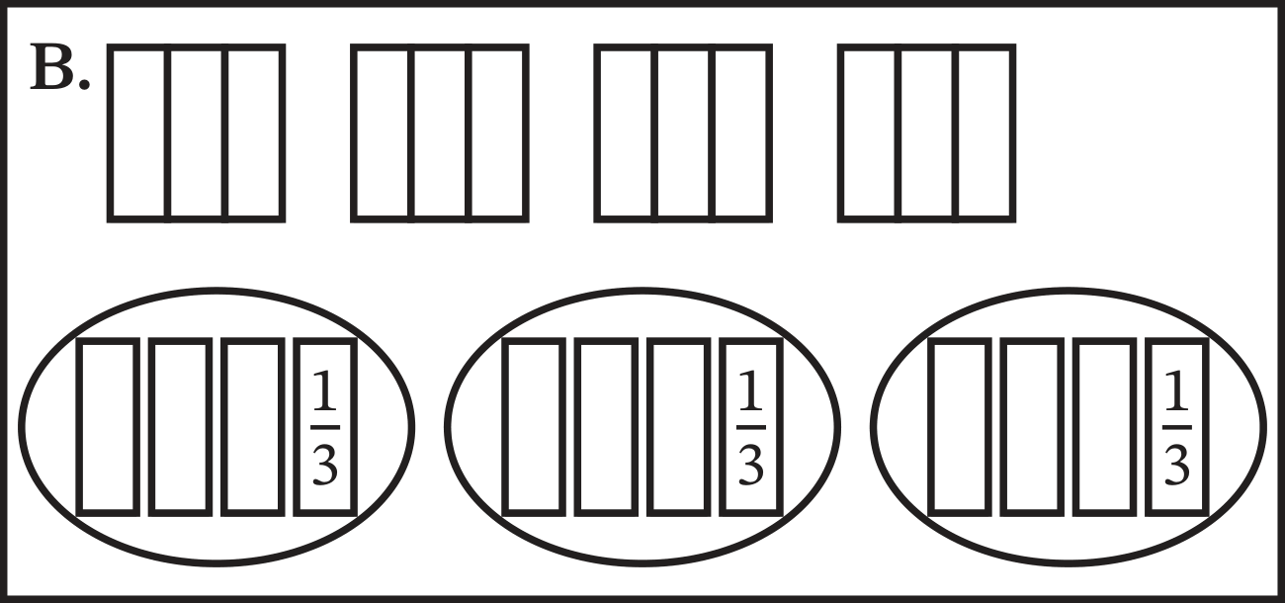
Concluir
Reflexión final
¿Cuál es la ecuación que se empareja con el modelo A y cuál se empareja con el modelo B?
¿A qué conclusiones pueden llegar sobre estos modelos según lo que aprendimos hoy?
¿Cómo podemos escribir ecuaciones de división que incluyan un residuo? ¿Por qué?
Notes:
[Guíe una conversación de toda la clase sobre interpretar una fracción como división usando los planteamientos. Anime a sus estudiantes a reformular o complementar las respuestas de sus pares].
[Muestre los dos modelos e invite a sus estudiantes a observarlos].

Slide 29
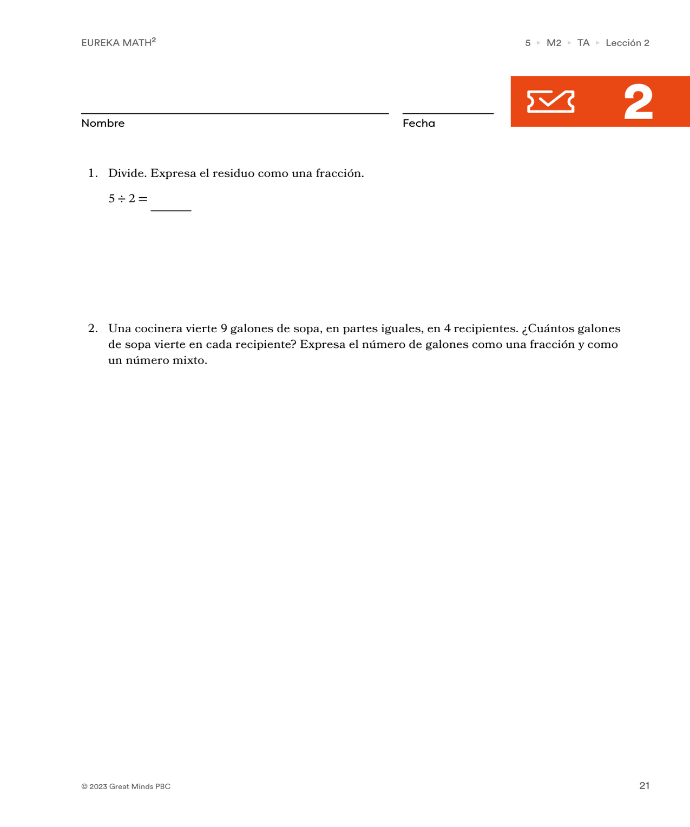
Concluir
Boleto de salida
Notes:
[Para mostrar una versión de tamaño completo de esta imagen, acceda al PDF en la plataforma digital].
[Proporcione hasta 5 minutos para que cada estudiante complete el Boleto de salida. Es posible recopilar datos formativos incluso si hay estudiantes que no completan todos los problemas].

